Slide 1
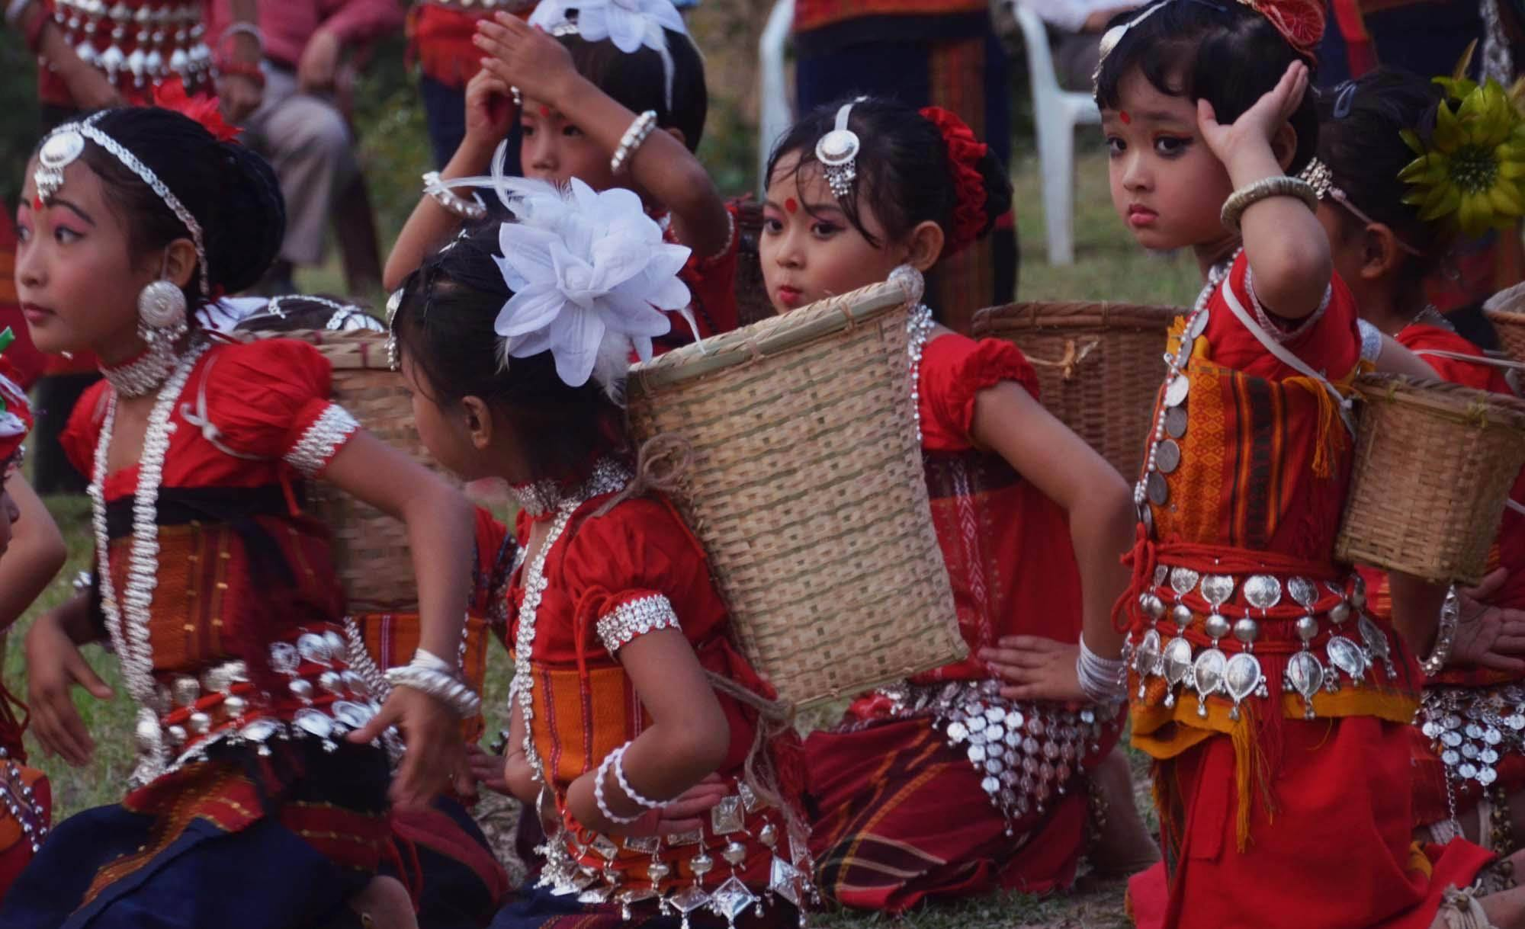
আজকের পাঠে সবাইকে স্বাগত

Slide 2
শিক্ষক পরিচিতি
সম্পা রানী দাশ
সহকারি শিক্ষক
সাতকরাকান্দি সরকারি প্রাথমিক বিদ্যালয়
বড়লেখা,মৌলভীবাজার।

Slide 3
পাঠ পরিচিতি
শ্রেণি: পঞ্চম
বিষয়:বাংলাদেশওবিশ্বপরিচয়
পাঠের শিরোনাম: ত্রিপুরা
অধ্যায়:এগারো

Slide 4
এসো আমরা একটি ভিডিও দেখি

Slide 5
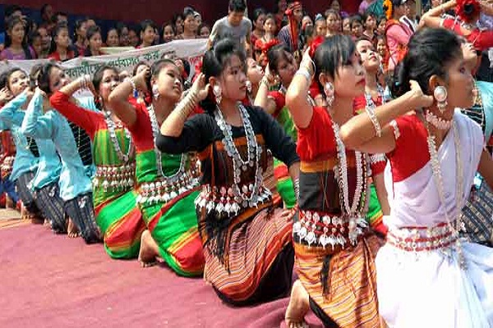
আমাদের আজকের পাঠ
ত্রিপুরা ( বাংলাদেশের ক্ষুদ্র নৃ-গোষ্ঠী )

Slide 6
শিখনফল
এই পাঠ শেষে শিক্ষার্থীরা………
২.১.৭ জাতি,শ্রেণি, ধর্ম,বর্ণ,গোষ্ঠী,ছোট-বড় নির্বিশেষে সবাইকে সমান মর্যাদা দিবে ও মিলেমিশে চলবে।
২.১.৮ ত্রিপুরাদের সংস্কৃতি বর্ণনা করতে পারবে।

Slide 7
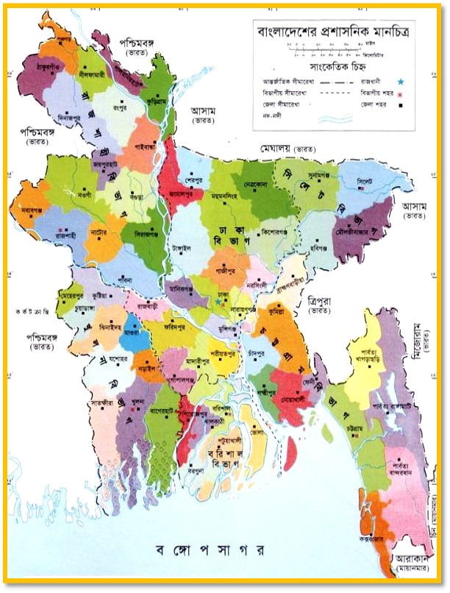
অবস্থান
পার্বত্য অঞ্চল
পার্বত্য অঞ্চলের আরেকটি বৃহৎ জনগোষ্ঠীর নাম ত্রিপুরা। চাকমা মারমাদের পর ত্রিপুরা জনগোষ্ঠী হচ্ছে সংখ্যাগরিষ্ঠ। বাংলাদেশ ছাড়াও ভারতের ত্রিপুরা রাজ্যে এই জনগোষ্ঠী বাস করে।

Slide 8
একক কাজ
১। চাকমা ও মারমাদের পর কোন জনগোষ্ঠী সংখ্যাগরিষ্ঠ?

Slide 9
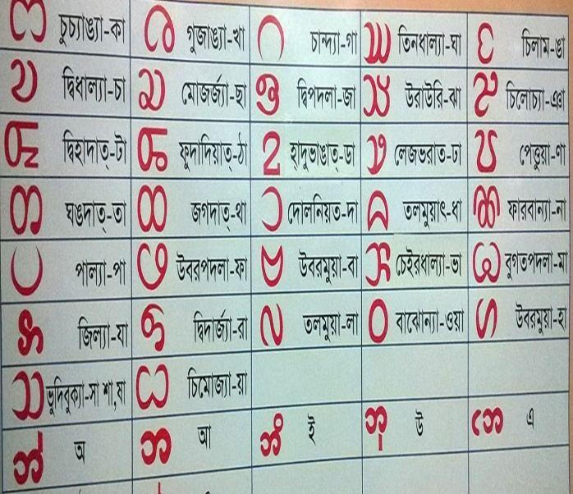
ভাষা
তোমরা বলতে পার ত্রিপুরাদের ভাষার নাম কী?
ত্রিপুরাদের ভাষার নাম ককবরক ও উমোই

Slide 10
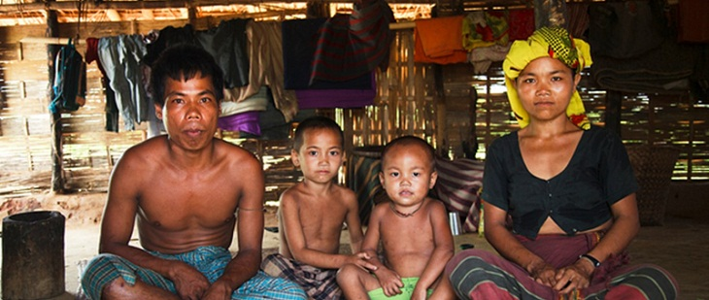
সমাজব্যবস্থা
তোমরা বলতে পার ত্রিপুরাদের সমাজ ব্যবস্থা কেমন?
ত্রিপুরা জনগোষ্ঠী সমাজে দলবদ্ধভাবে বাস করে। দলকে তারা দফা বলে। তাদের মোট ৩৬ টি দফা রয়েছে। এর মধ্যে ২৬টি বাংলাদেশে বাকি ২০ টি ভারতের ত্রিপুরা রাজ্যে। বাংলাদেশে বসবাসকারী ত্রিপুরারা পিতৃতান্ত্রিক সমাজের অধিকারী।

Slide 11
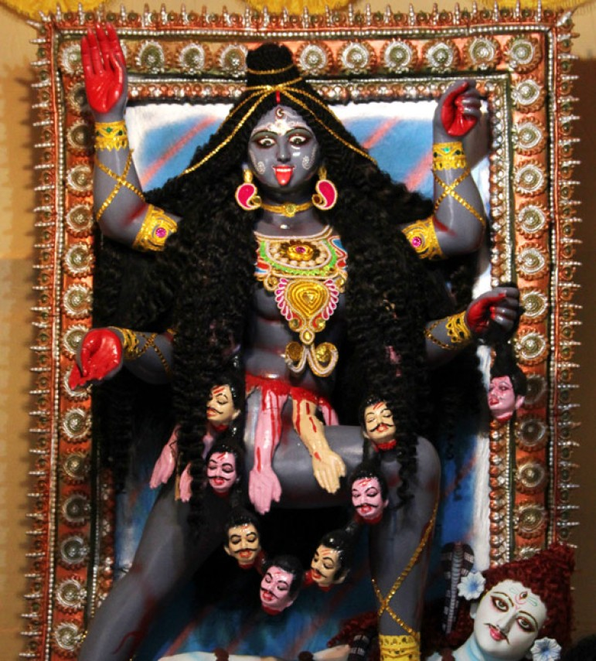
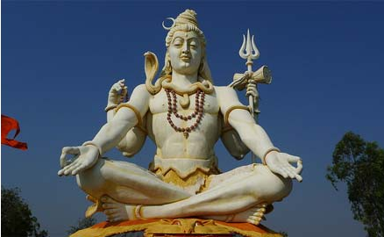
ধর্ম
ত্রিপুরারা সনাতন ধর্মের অনুসারী ,তবে বেশিরভাগই হিন্দু ধর্মাবলম্বী এবং শিব ও কালী পূজা করে। তারা নিজস্ব কিছু দেব-দেবীর উপাসনাও করে। গ্রামের সকল লোকের মঙ্গলের জন্য তারা “কের” পূজা করে।

Slide 12
জোড়ায় কাজ
১। ত্রিপুরাদের কয়টি দল রয়েছে ? এর মধ্যে কয়টি দল ভারতে ও কয়টি দল বাংলাদেশে বাস করে?

Slide 13
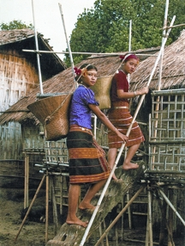
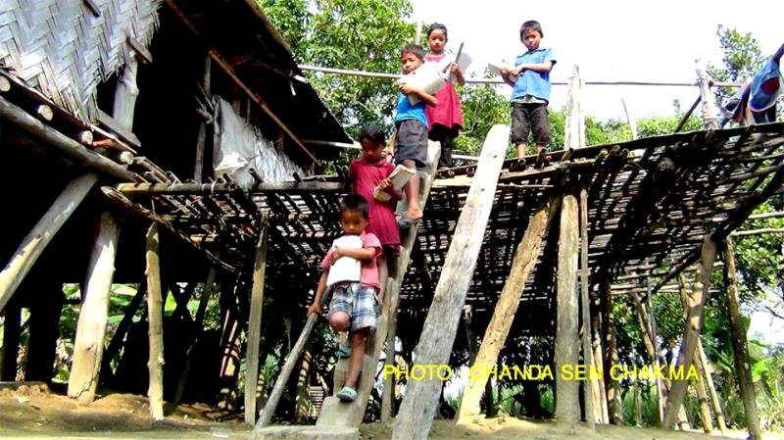
বাড়ি
তোমরা বলতে পার ত্রিপুরাদের বাড়ি দেখতে কেমন?

Slide 14
পোশাক
রিনাই
রিসা
অলংকার
ত্রিপুরা মেয়েদের পোশাকের নিচের অংশকে রিনাই ও উপরের অংশকে রিসা বলা হয়। মেয়েরা নানারকম অলংকার,পুতির মালা আর কানে নাতং নামে একপ্রকার দুল পরে।

Slide 15
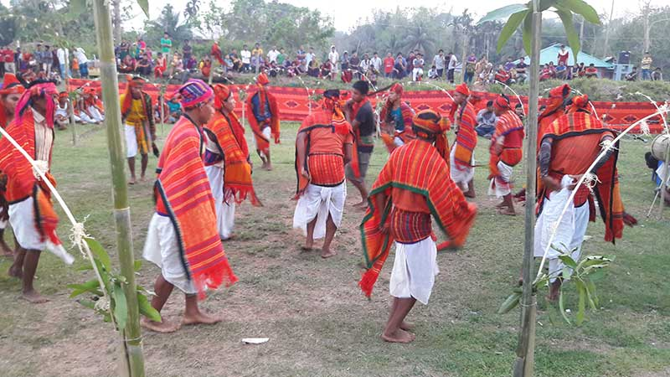
পোশাক
ছেলেরা ধুতি,গামছা,লুঙ্গি,জামা পরে।

Slide 16
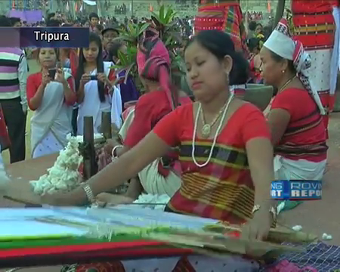
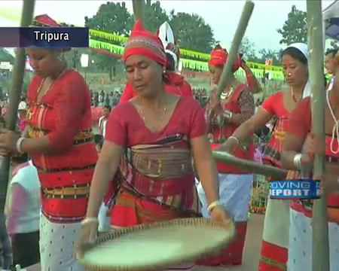
উৎসব
ত্রিপুরা সমাজে জন্ম,মৃত্যু,বিয়ে উপলক্ষ্যে নানা ধরনের আচার অনুষ্ঠান পালিত হয়।

Slide 17
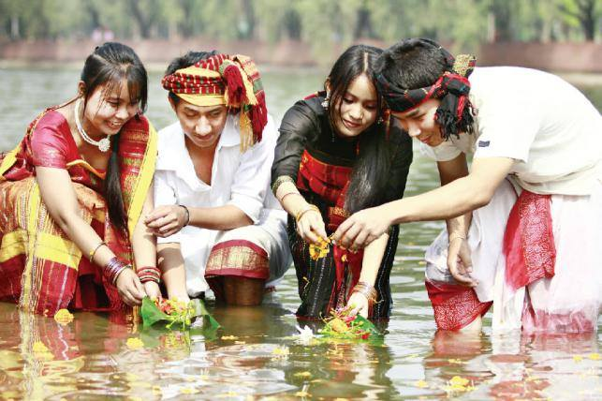
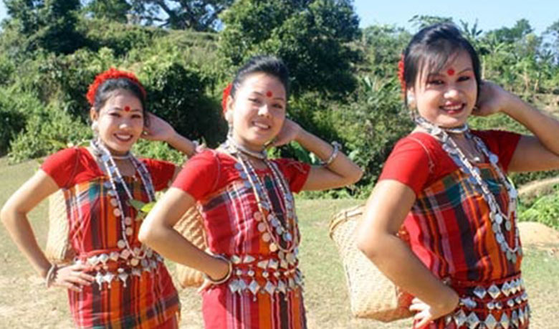
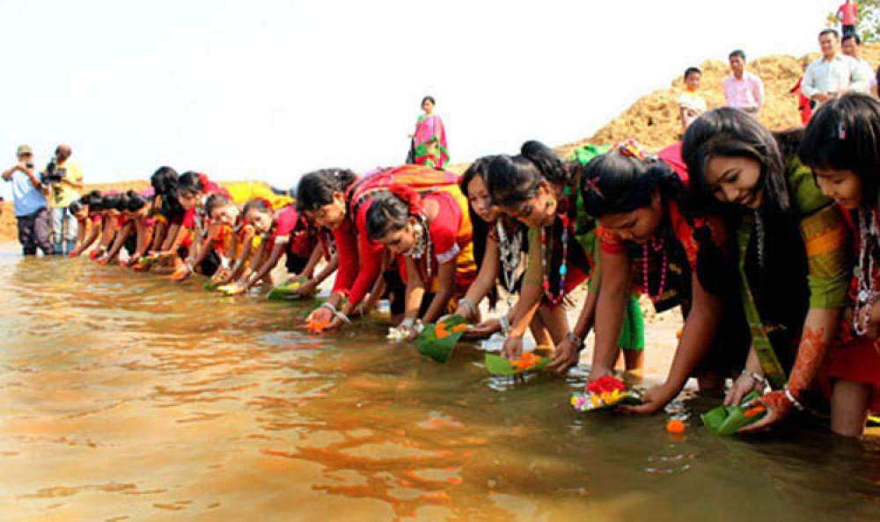
উৎসব
তাদের নবর্ষের উৎসব বিশু। এসময় ত্রিপুরা নারীরা মাথায় ফুল দিয়ে সুন্দর করে সাজে। গ্রামে গ্রামে ঘুরে বেড়ায় ও আনন্দ করে।

Slide 18
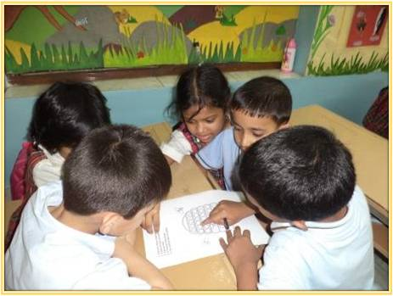
দলীয় কাজ
১। ত্রিপুরারা সাধারণত কোন ধর্মের অনুসারী?
২। ত্রিপুরা মেয়েদের কানের দুলের নাম কী?
৩। ত্রিপুরাদের ঘরগুলো সাধারণত কেমন হয়?

Slide 19
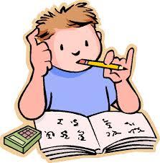
পাঠ্যবই সংযোগ
তোমার বাংলাদেশ ও বিশ্বপরিচয় বইয়ের ৮৮পৃষ্ঠা খুলে মনযোগ সহকারে পড়।

Slide 20
মূল্যায়ন
১। ত্রিপুরাদের কয়টি দফা আছে?
৩৬টি
৩৭টি
৩৮টি
৩৯টি
২। গ্রামের সকল লোকের মঙ্গলের জন্য তারা কী পূজা করে।
লক্ষী পূজা
কালী পূজা
কের পূজা
মনষা পূজা
৩। ত্রিপুরাদের নবর্ষের উৎসবের নাম কী?
ওয়াংগালা
সালজং
ফাগুয়া
বিশু

Slide 21
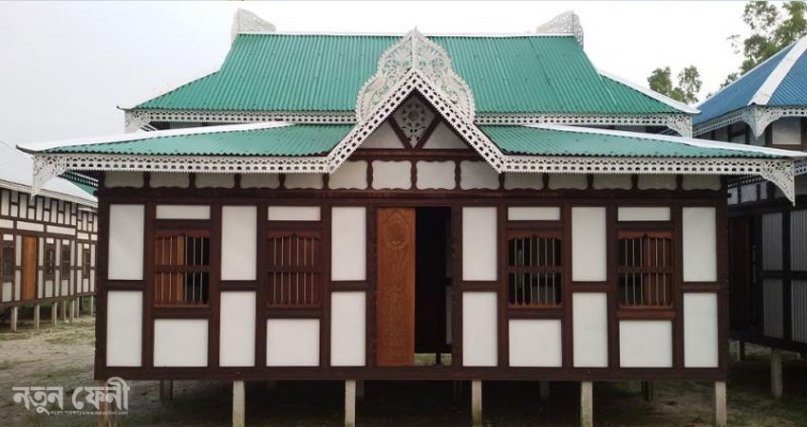
বাড়ির কাজ
মনে কর, তোমার একজন ত্রিপুরা বন্ধু আছে যার পরিবার ভারতে যে ত্রিপুরা সমাজ রয়েছে সেখানে চলে যেতে চায়। তুমি কীভাবে তাদেরকে বাংলাদেশে থাকতে রাজি করাতে পার?
সে সম্পর্কে ৫ টি বাক্য লিখে আনবে।

Slide 22
সবাইকে ধন্যবাদ

